Slide 1
Ana Cecília Martins Barbosa (acmb)
Camila Sá da Fonseca (csf)
Víctor Barbosa de Oliveira Medeiros (vbom)

Slide 2
Roteiro
Projeto de Casos de Uso
Manipular Lista de Convidados – Inserir Convidado
Colocar Mapa
Projeto de Subsistema: Google Maps
Projeto de Base de Dados
Notes:
O prototipo

Slide 3
Manipular lista de Convidados

Slide 4
Manipular Lista de Convidados
Visualizar lista e criar, editar e deletar convidados de determinado evento

Slide 5
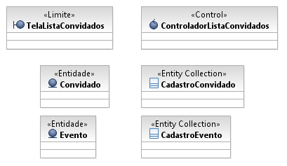
Classes de análise

Slide 6
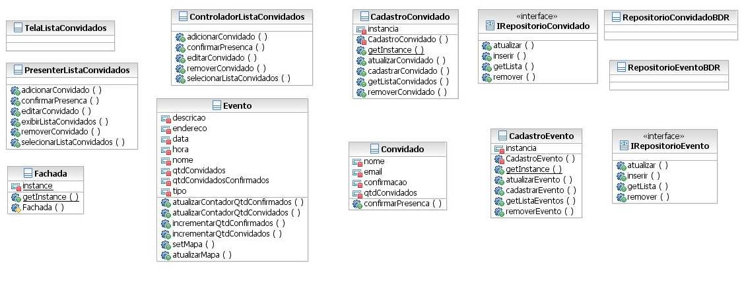
Elementos de Projeto

Slide 7
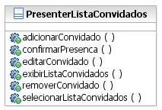
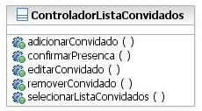
Mapeamento análise/projeto
Classes de Análise | Elementos de Projeto

Slide 8
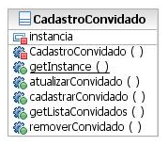
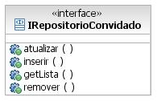
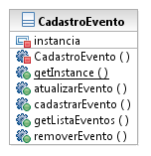
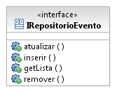
Mapeamento análise/projeto
Classes de Análise | Elementos de Projeto
X

Slide 9
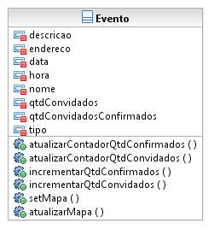
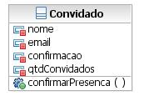
Mapeamento análise/projeto
Classes de Análise | Elementos de Projeto

Slide 10
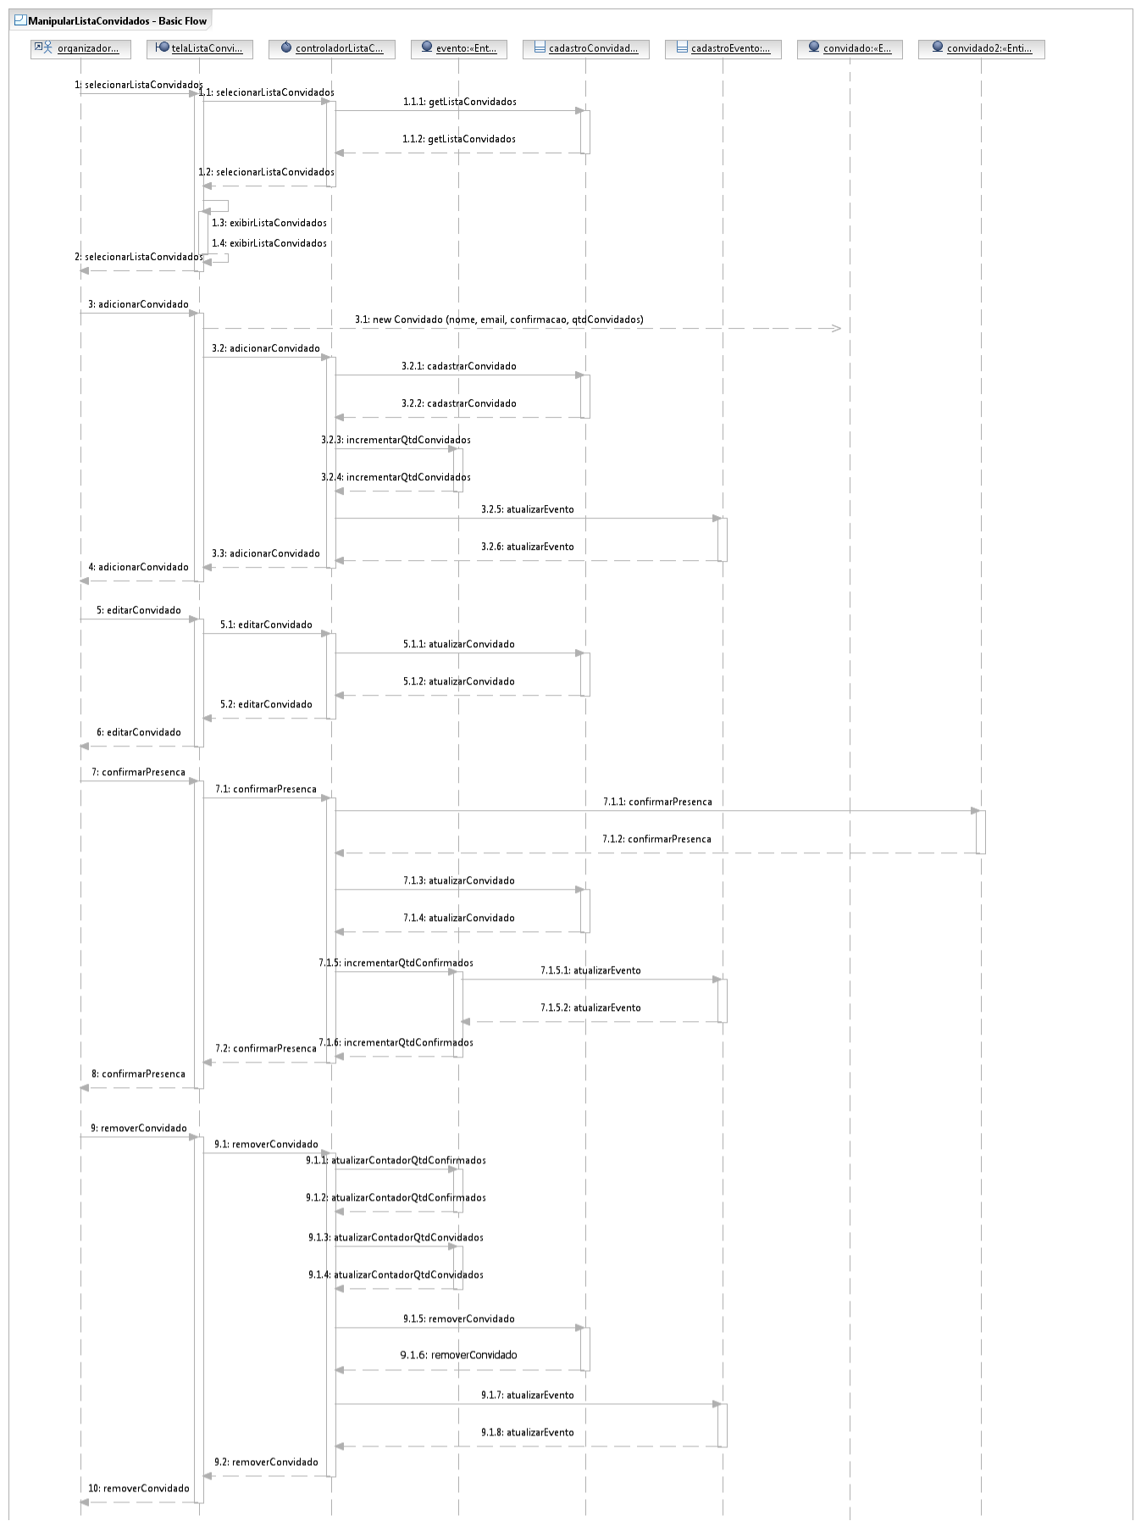
Diagrama de sequência
Diagrama de sequência

Slide 11
Diagrama de sequência

Slide 12
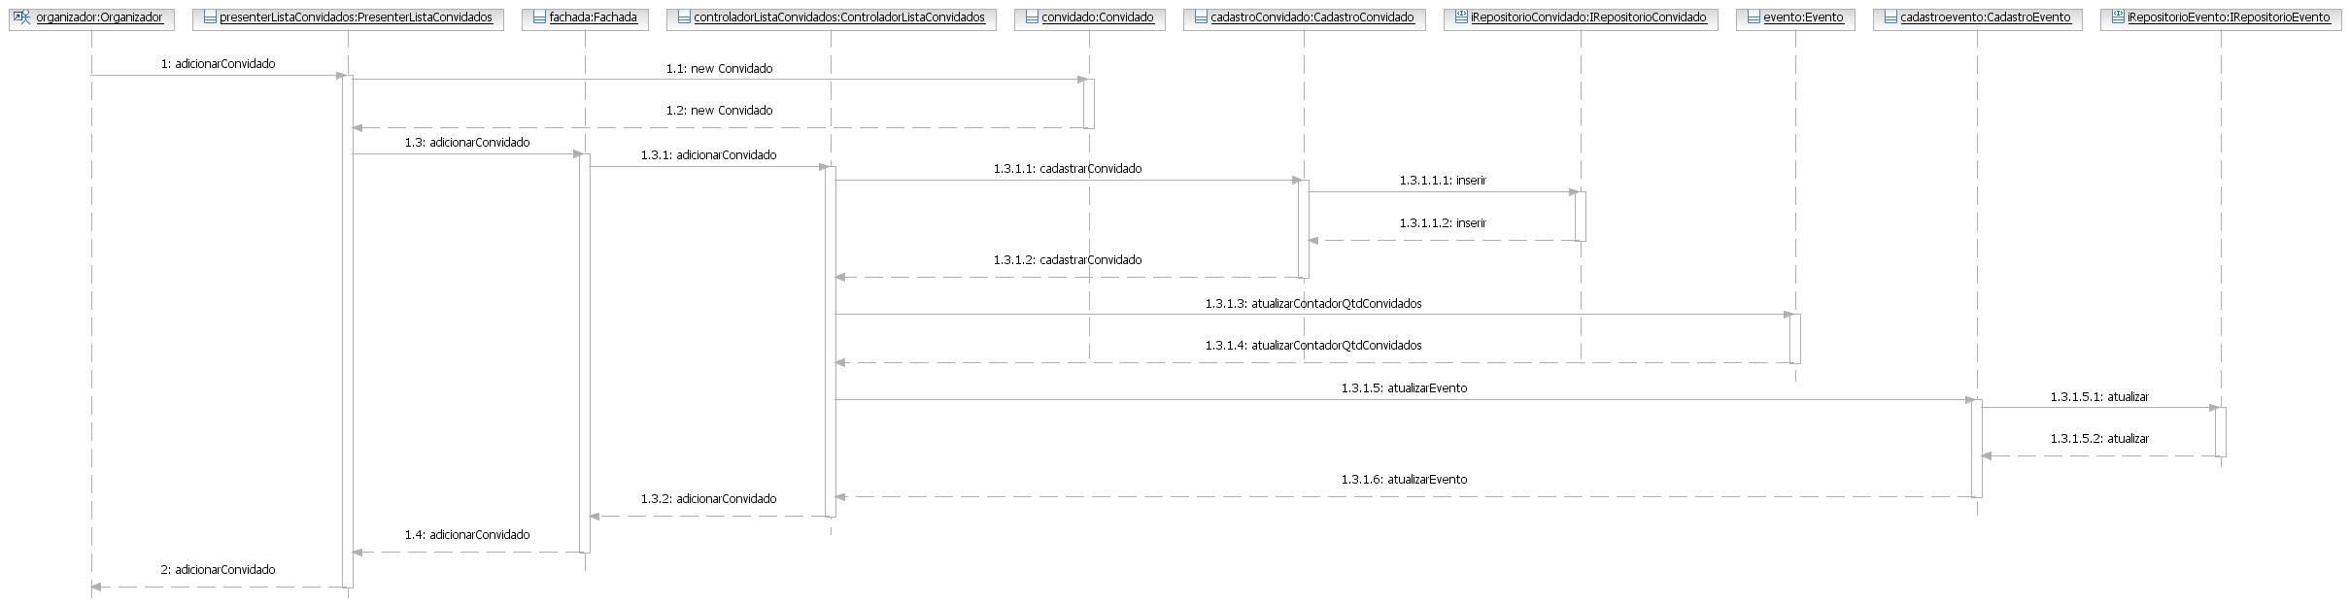
Diagrama de sequência (projeto)

Slide 13
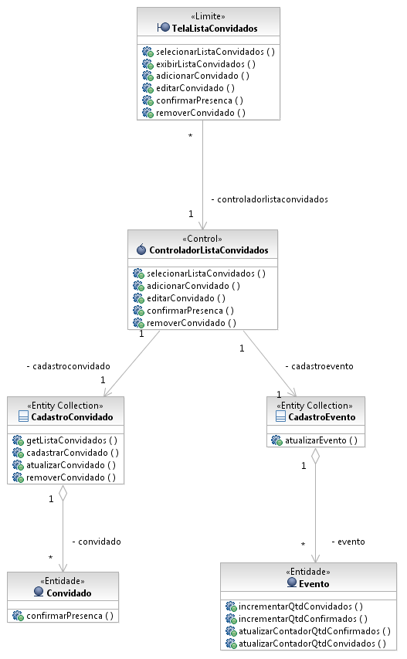
Diagrama de classes

Slide 14
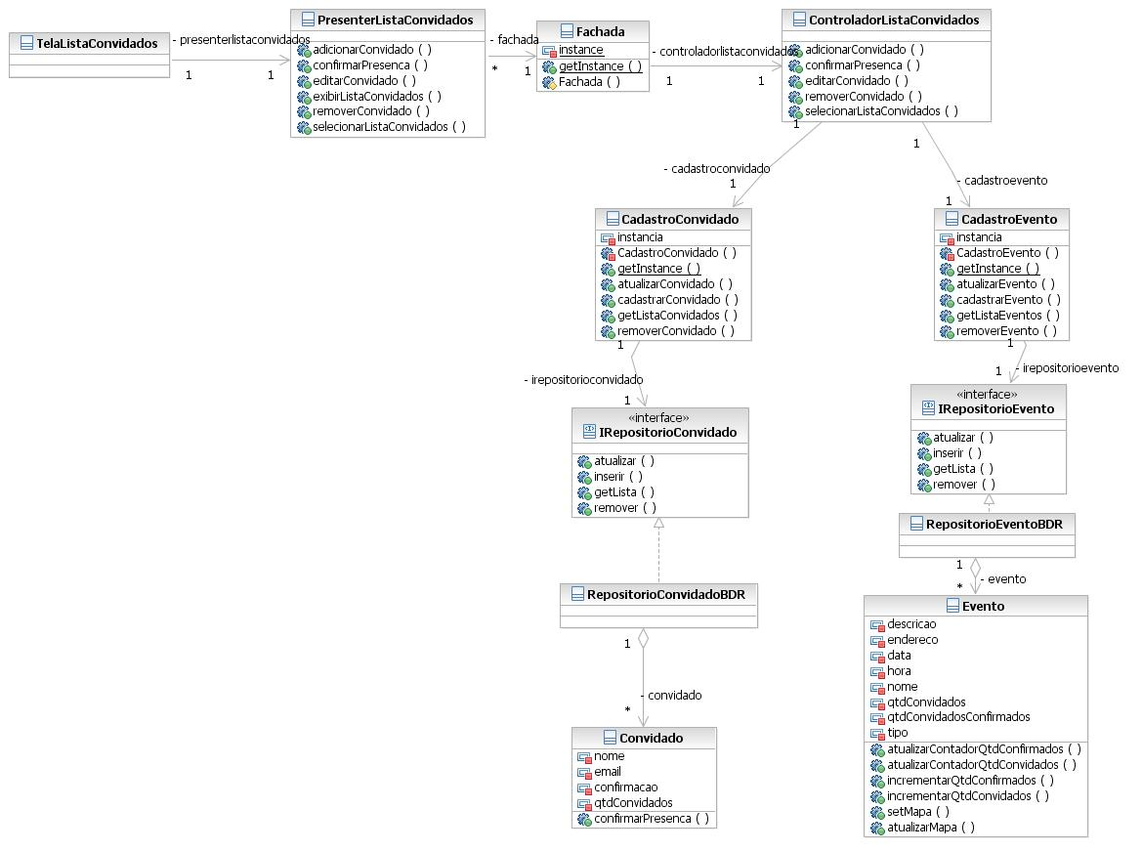
Diagrama de classes (projeto)
Diagrama de classes (projeto)

Slide 15
Colocar Mapa

Slide 16
Colocar mapa
Colocar mapa para um evento

Slide 17
Classes de análise

Slide 18
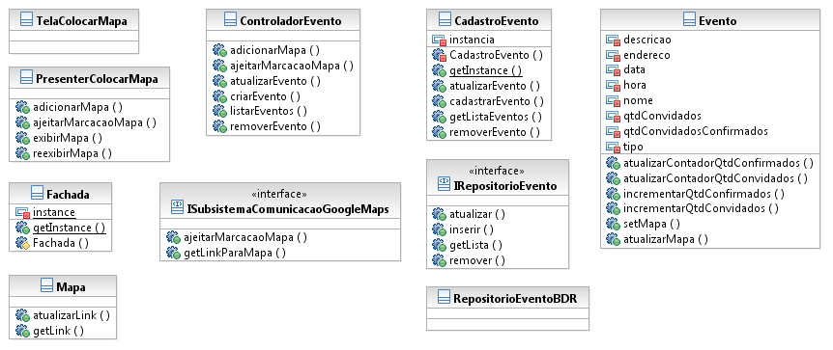
Elementos de projeto

Slide 19
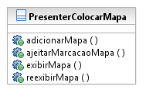
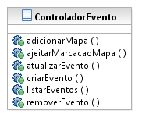
Mapeamento análise/projeto
Classes de Análise | Elementos de Projeto

Slide 20
Mapeamento análise/projeto
Classes de Análise | Elementos de Projeto

Slide 21
Mapeamento análise/projeto
Classes de Análise | Elementos de Projeto

Slide 22
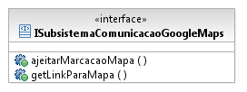
Mapeamento análise/projeto
Classes de Análise | Elementos de Projeto
x

Slide 23
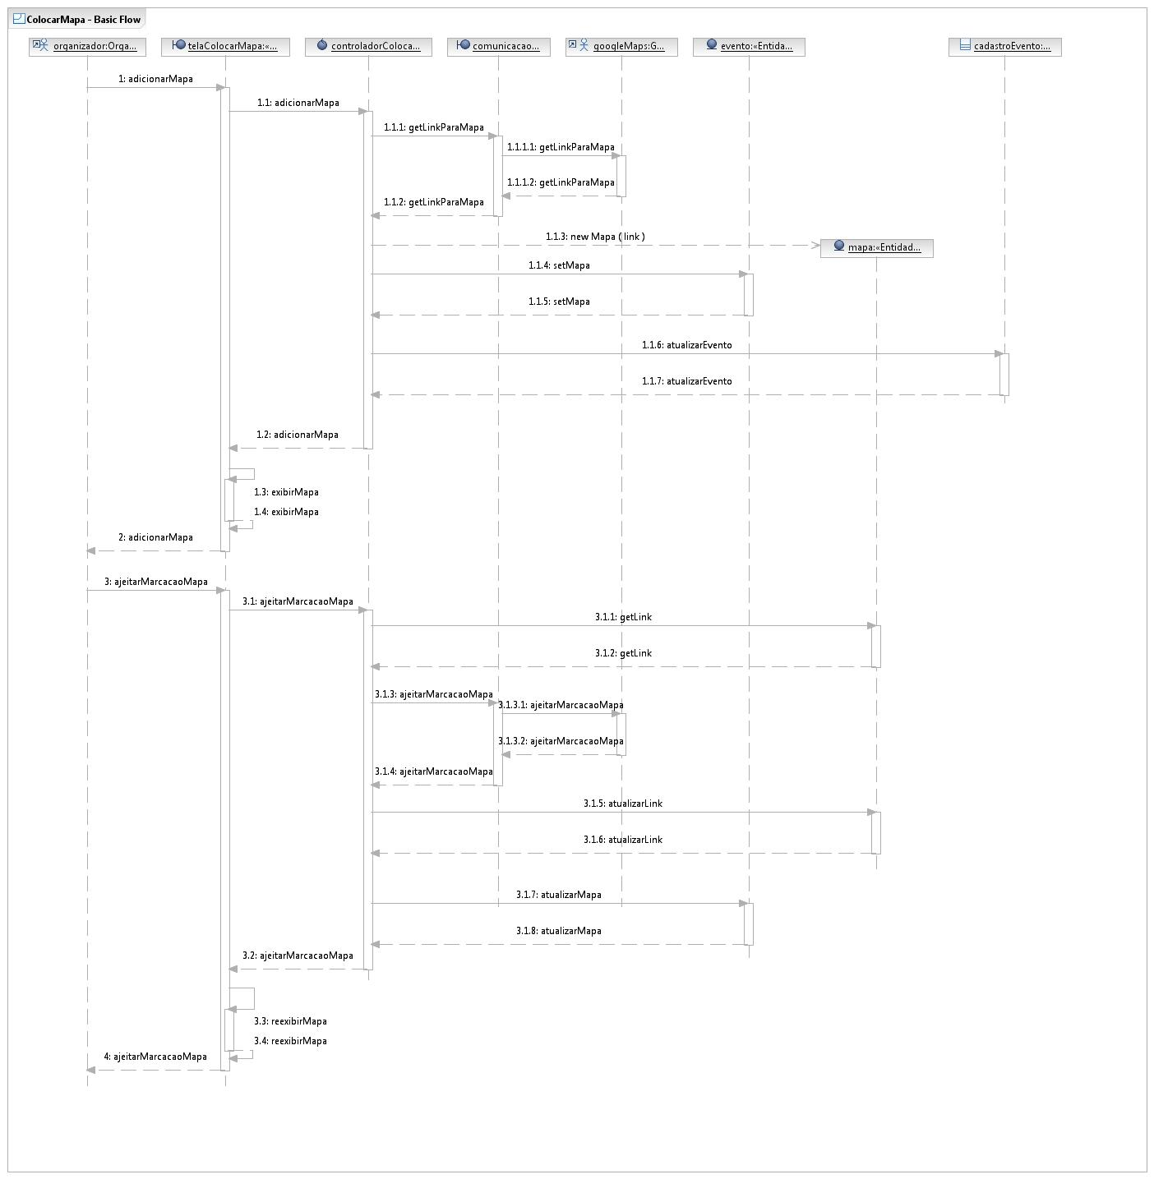
Diagrama de sequência

Slide 24
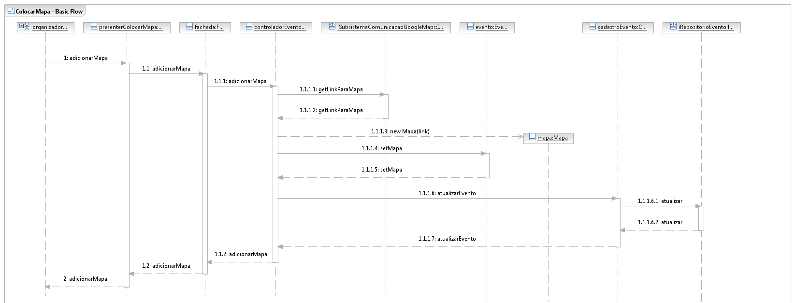
Diagrama de sequência (projeto)

Slide 25
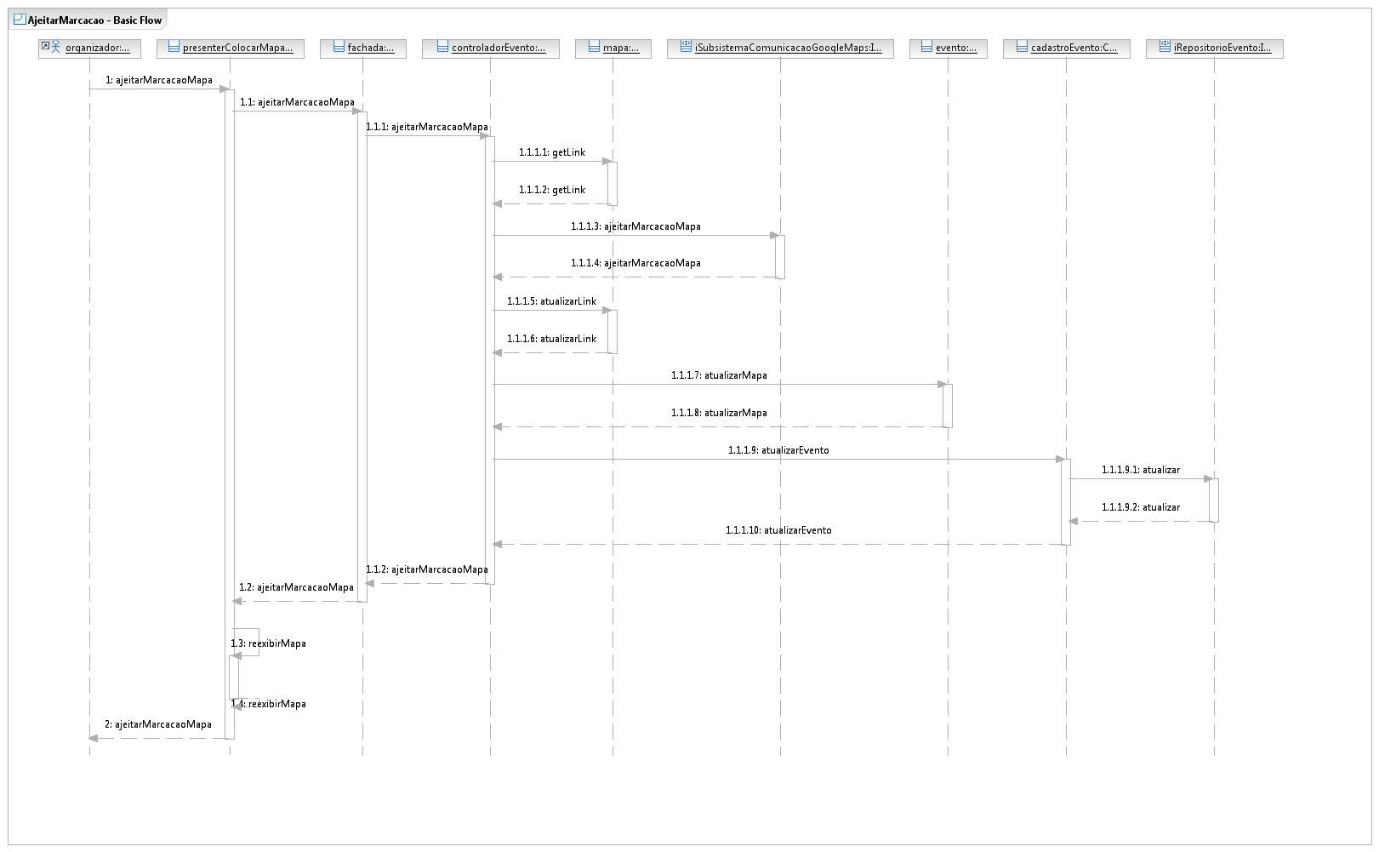
Diagrama de sequência (projeto)

Slide 26
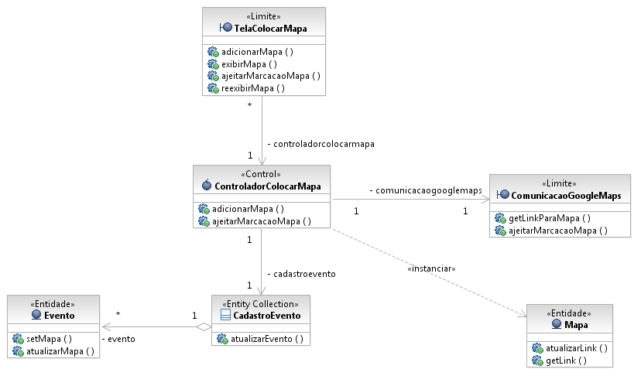
Diagrama de classes

Slide 27
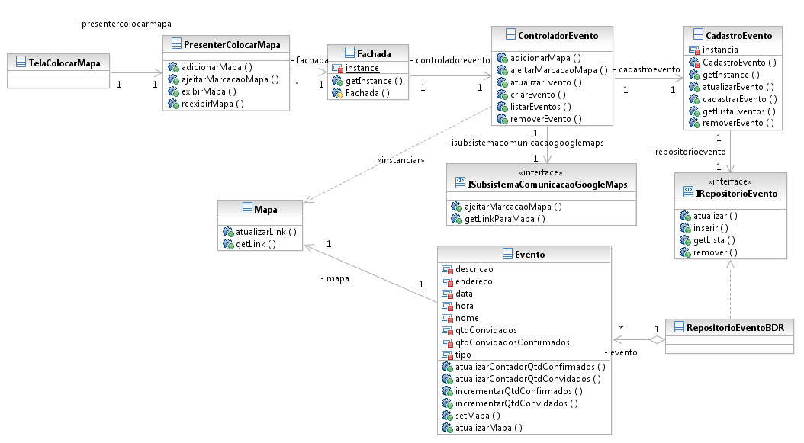
Diagrama de classes (projeto)

Slide 28
Projeto de Subsistema

Slide 29
Subsistema

Slide 30
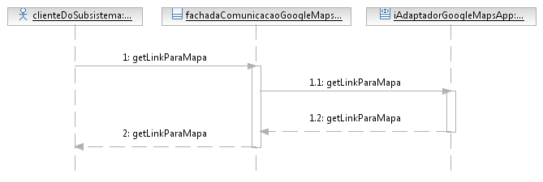
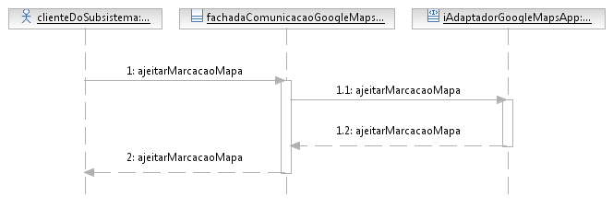
Diagramas de sequência

Slide 31
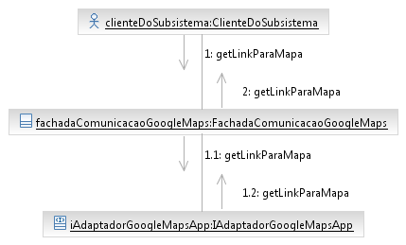
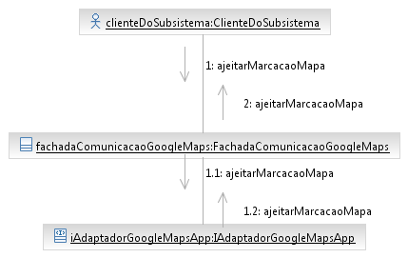
Diagramas de colaboração

Slide 32
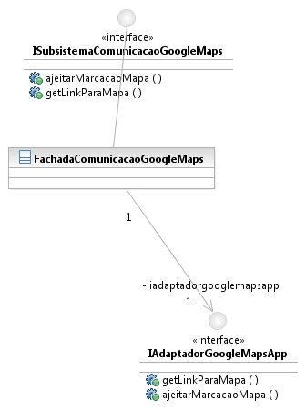
VOPC
ComunicacaoGoogle
Adaptador

Slide 33
Dependências

Slide 34
Projeto de Base de Dados

Slide 35
Projeto de Base de Dados
Passo 1 – Mapear classes Persistentes

Slide 36
Passo 1 – Mapear classes Persistentes

Slide 37
Projeto de Base de Dados
Passo 2 – Mapear relacionamento das classes persistentes

Slide 38
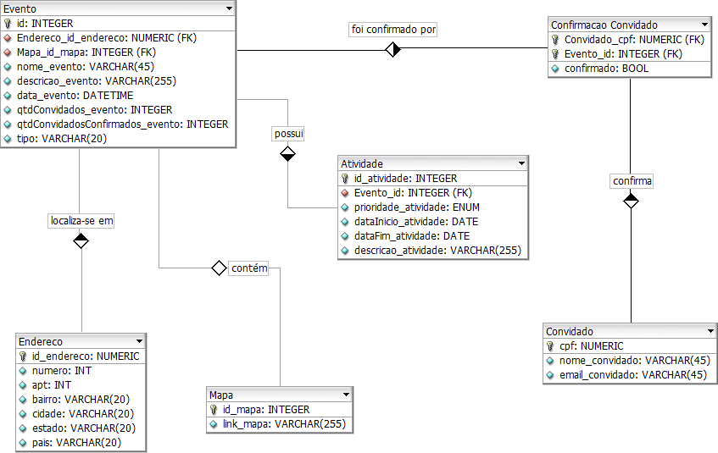
Passo 2 – Mapear relacionamento das classes persistentes

Slide 39
Projeto de Base de Dados
Passo 3 – Identificar índices

Slide 40
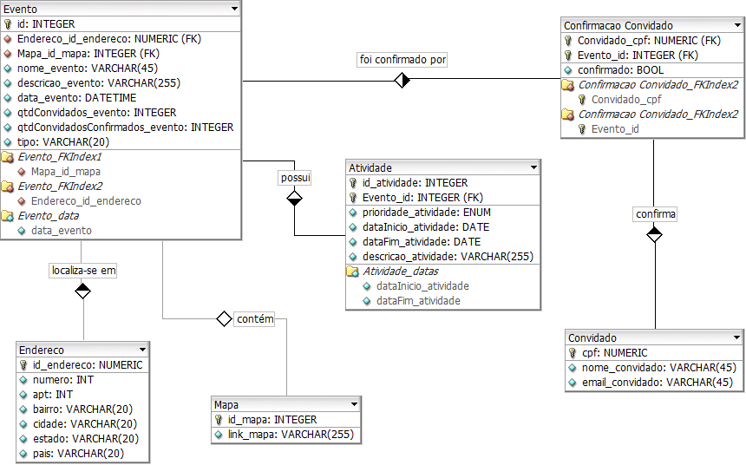
Passo 3 – Identificar índices

Slide 41
Projeto de Base de Dados
Passo 4 – Definir restrições de integridade

Slide 42
Passo 4 – Definir restrições de integridade
Evento
Trigger para garantir: qtdConvidadosConfirmados_evento ≤ qtdConvidados_evento
Trigger para garantir:
data_evento ≥ (data no momento da inserção)

Slide 43
Passo 4 – Definir restrições de integridade
Atividade
trigger para garantir dataInicio_atividade ≤ dataFim_atividade

Slide 44
Projeto de Base de Dados
Passo 5 – Definir características de armazenamento

Slide 45
Passo 5 – Definir características de armazenamento
Requisitos de espaço:
Serão necessários, inicialmente, 5Gb
Organização Física:
O banco ficará no mesmo servidor que o sistema

Slide 46
Projeto de Base de Dados
Passo 6 – criar estruturas de armazenamento

Slide 47
Passo 6 – criar estruturas de armazenamento
CREATE TABLE Endereco (
id_endereco NUMERIC NOT NULL AUTO_INCREMENT,
numero INT NULL,
apt INT NULL,
bairro VARCHAR(20) NULL,
cidade VARCHAR(20) NULL,
estado VARCHAR(20) NULL,
pais VARCHAR(20) NULL,
PRIMARY KEY(id_endereco)
);
CREATE TABLE Mapa (
id_mapa INTEGER UNSIGNED NOT NULL AUTO_INCREMENT,
link_mapa VARCHAR(255) NULL,
PRIMARY KEY(id_mapa)
)

Slide 48
Passo 6 – criar estruturas de armazenamento
CREATE TABLE Convidado (
cpf NUMERIC NOT NULL,
nome_convidado VARCHAR(45) NOT NULL,
email_convidado VARCHAR(45) NULL,
PRIMARY KEY(cpf)
);

Slide 49
Passo 6 – criar estruturas de armazenamento
CREATE TABLE Evento (
id INTEGER UNSIGNED NOT NULL AUTO_INCREMENT,
Endereco_id_endereco NUMERIC NULL,
Mapa_id_mapa INTEGER UNSIGNED NULL,
nome_evento VARCHAR(45) NOT NULL,
descricao_evento VARCHAR(255) NULL,
data_evento DATETIME NULL,
qtdConvidados_evento INTEGER UNSIGNED NOT NULL,
qtdConvidadosConfirmados_evento INTEGER UNSIGNED NOT NULL,
tipo VARCHAR(20) NULL,
PRIMARY KEY(id),
INDEX Evento_FKIndex1(Mapa_id_mapa),
INDEX Evento_FKIndex2(Endereco_id_endereco),
INDEX Evento_data(data_evento),
FOREIGN KEY(Mapa_id_mapa) REFERENCES Mapa(id_mapa)
FOREIGN KEY(Endereco_id_endereco) REFERENCES Endereco(id_endereco)
)

Slide 50
Passo 6 – criar estruturas de armazenamento
CREATE TABLE Confirmacao Convidado (
Convidado_cpf NUMERIC NOT NULL,
Evento_id INTEGER UNSIGNED NOT NULL,
confirmado BOOL NOT NULL DEFAULT FALSE AUTO_INCREMENT,
PRIMARY KEY(Convidado_cpf, Evento_id),
INDEX Confirmacao Convidado_FKIndex2(Convidado_cpf),
INDEX Confirmacao Convidado_FKIndex2(Evento_id),
FOREIGN KEY(Convidado_cpf) REFERENCES Convidado(cpf)
FOREIGN KEY(Evento_id) REFERENCES Evento(id)
);

Slide 51
Passo 6 – criar estruturas de armazenamento
CREATE TABLE Atividade (
id_atividade INTEGER UNSIGNED NOT NULL AUTO_INCREMENT,
Evento_id INTEGER UNSIGNED NOT NULL,
prioridade_atividade ENUM NULL,
dataInicio_atividade DATE NULL,
dataFim_atividade DATE NULL,
descricao_atividade VARCHAR(255) NULL,
PRIMARY KEY(id_atividade, Evento_id),
INDEX Atividade_datas(dataInicio_atividade, dataFim_atividade),
FOREIGN KEY(Evento_id) REFERENCES Evento(id)
);

Slide 52
Dúvidas?

